Slide 1
퇴마대소동
☺
201701737 김희아
201701766 육소은
201901819 이준영

Slide 2
목차
게임개요
게임 콘셉트
게임 특징
게임 설명
프로젝트 이점

Slide 3
게임 개요
제목
퇴마대소동

Slide 4
게임 개요
소재
1x1 정사각형 타일들로 이루어진 5x10 타일 맵 위에서 펼쳐지는 우리의 용병들과 마물의 전투!

Slide 5
게임 개요
플랫폼
모바일 게임(안드로이드, IOS)

Slide 6
게임 개요
개발도구
유니티
+추후 다른 것이 필요한 것이 있으면 추가할 예정

Slide 7
게임 개요
장르
주어진 규칙 하에 논리적 사고를 바탕으로 문제를 해결하는 전략 퍼즐게임

Slide 8

게임 개요
주요 타겟층
퍼즐 게임을 좋아하는 모바일 유저
전략 게임을 좋아하는 유저
아기자기한 캐릭터를 좋아하는 유저
가벼운 킬링 타임용 게임을 즐기는 유저

Slide 9
게임 콘셉트
Play Concept
상대 적의 조합을 보고 그에 대응할 수 있는 조합과 자리 선정을 통한 전략적 플레이
각 말(캐릭터)마다 다른 스킬을 가지고 있음을 활용하여 하나의 정답이 아닌 여러 정답을 낼 수 있는 다양성
가장 효율적인 정답을 도출할 때까지 여러가지 시나리오를 유추해 보며 사고력과 문제해결능력 상승

Slide 10
게임 콘셉트
Graphic Concept
가벼운 마음을 갖고 게임할 수 있도록 거부감을 주지 않는 아기자기한 그래픽
배경이 판타지인만큼 상상력을 자극하는 화려한 스킬
전반적으로 밝은 분위기로 구성

Slide 11
게임 콘셉트
Sound Concept
적과 맞서 싸우는 게임이기 때문에 전체적으로 웅장한 사운드를 쓸 예정
타격 시, 스킬 사용 시 다양한 효과음
승리, 패배같은 상황에 맞는 효과음

Slide 12
게임 특징
전략퍼즐
용병의 직업
적
정답의 경우의 수
스테이지 안의 추가 구조물

Slide 13
게임 설명
용병을 구입하고 배치를 하면 그 이후부터는 자동적으로 전투를 함
모든 용병과 적이 이동(혹은 정지)을 완료하면 한 턴으로 간주함
자신의 용병이 남은 상태에서 모든 적들이 섬멸되면 승리
자신의 용병이 모두 죽고, 적이 살아있으면 패배

Slide 14
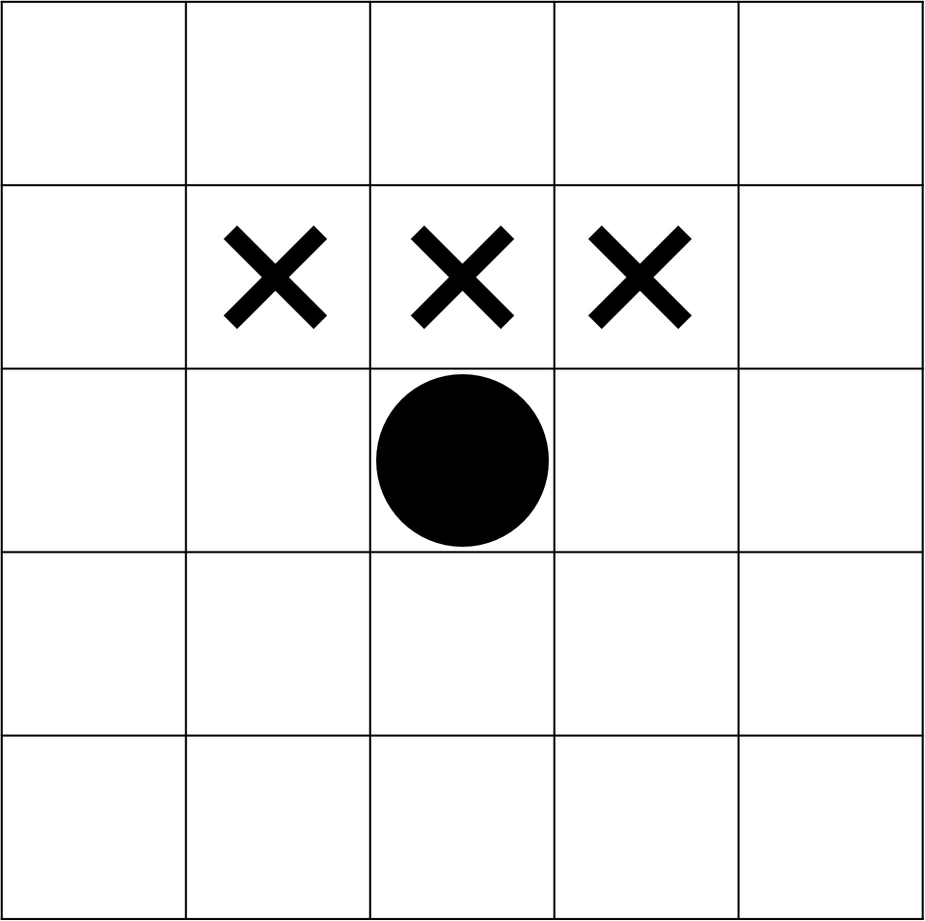
게임 설명
플레이 말
농민(cost : 1)(폰)
가장 기본 말
한 칸씩 이동가능
자신의 바로 앞 혹은 앞 쪽 대각선 경로에 있는 상대만 공격할 수 있음
스킬 : 조상의 은혜
효과 : 추가적인 방어력을 얻음

Slide 15
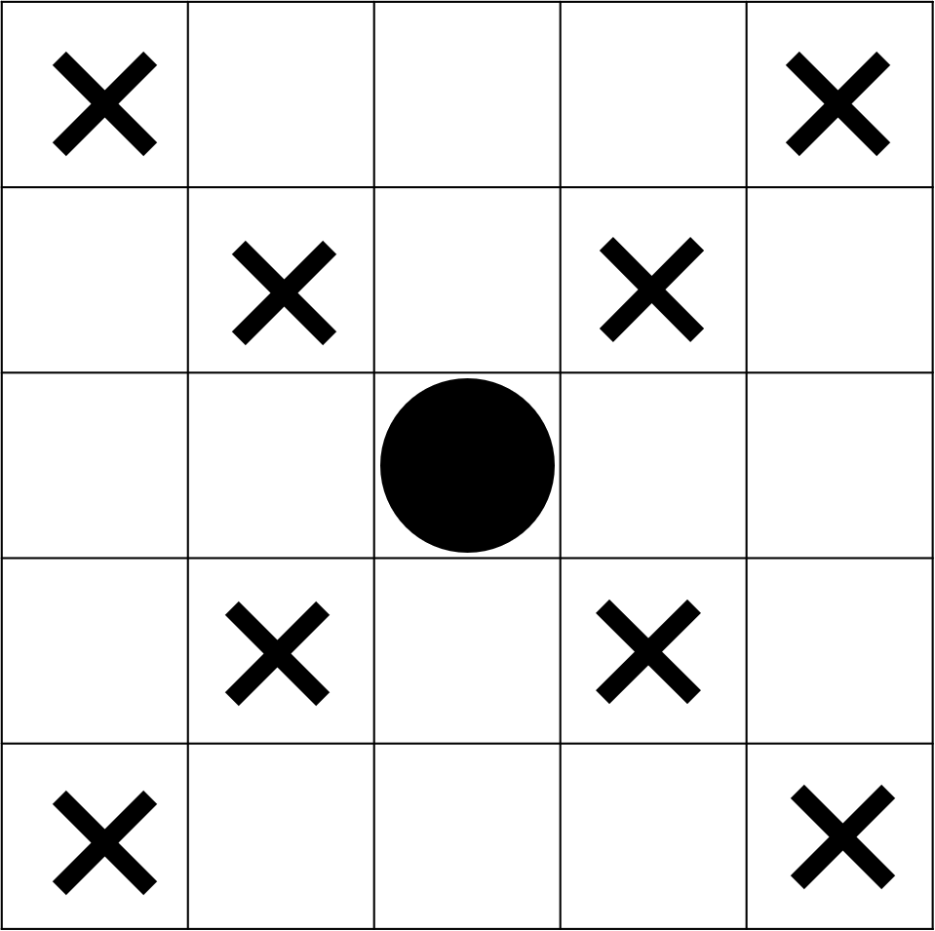
게임 설명
플레이 말
황진이(cost : 2)(비숍)
강화 효과를 주는 말임
가장 가까이있는 아군의 곁으로 대각선 방향으로 이동(칸 수 제한X)
자신의 대각선 방향에 있는 아군에게 버프(공격력 or 마법력 강화)제공
스킬 : 심금을 울리는 시조
효과 : 대각선 방향에 위치한 아군 중 가장 피가 적은 아군에게 치유 마법 부여

Slide 16
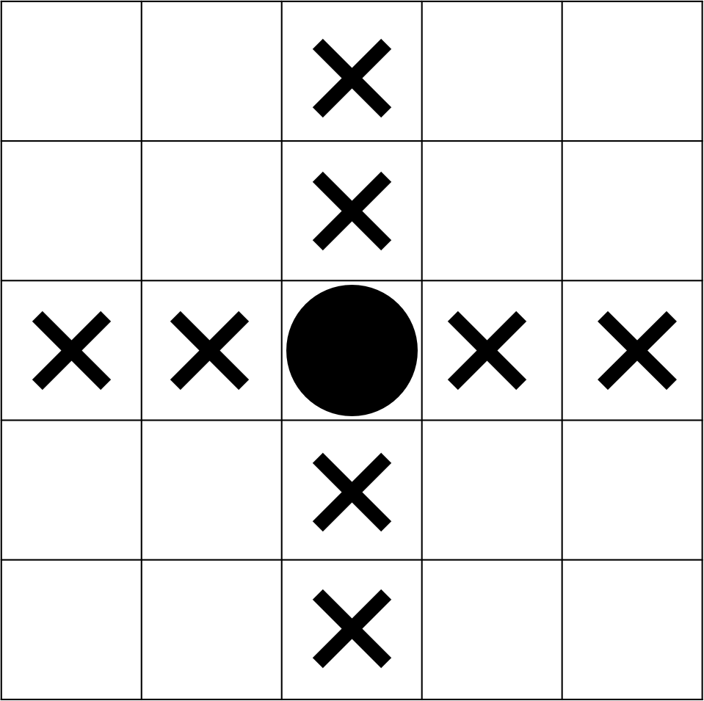
게임 설명
플레이 말
궁수(cost : 2)(룩)
원거리, 중거리 적을 공격하는 말
뒤에 있는 마물부터 공격
상하좌우로 이동(칸 수 제한X)
근거리 마물은 잡지 못함
스킬 : 불화살
효과 : 화살을 맞은 적은 매 턴마다 화상 데미지를 받음

Slide 17
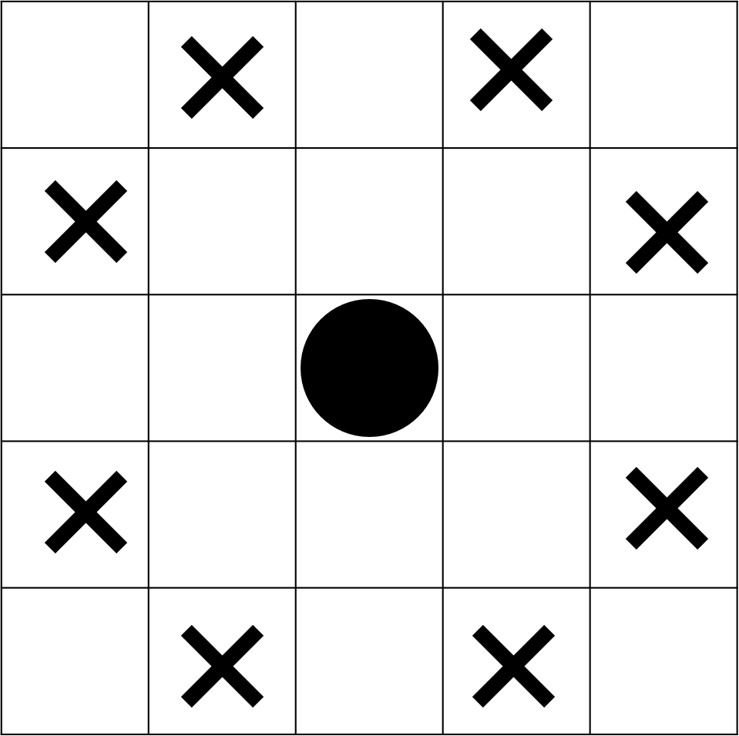
게임 설명
플레이 말
무당(cost : 4)(나이트)
중거리, 근거리의 적 공격
두 칸 전진한 상태에서 좌우로 한 칸 움직임
스킬 : 부적 투척
모든 적들에게 부적을 붙여 데미지 가함

Slide 18
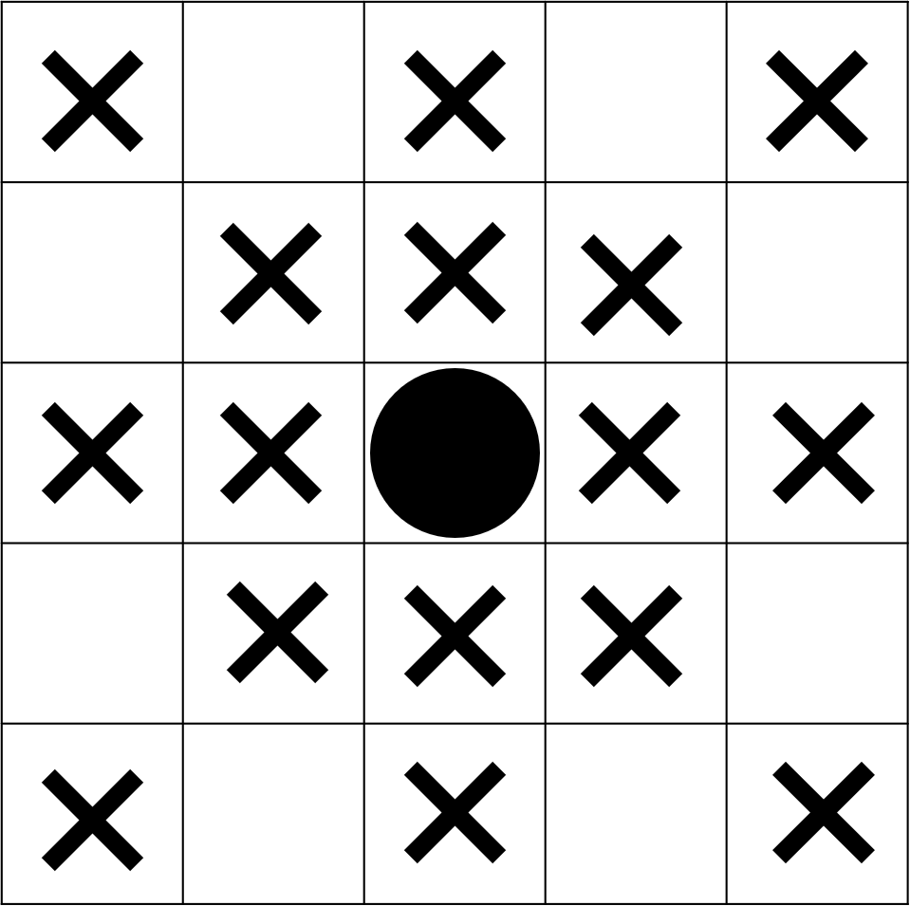
게임 설명
플레이 말
자객(cost : 4)(퀸)
적의 뒤로 넘어가 공격함
상하좌우, 대각선으로 움직여 적의 뒤를 잡음
가장 앞에 있는 적부터 잡음
스킬 : 즉시 처형()
적에게 치명적인 데미지 가함

Slide 19
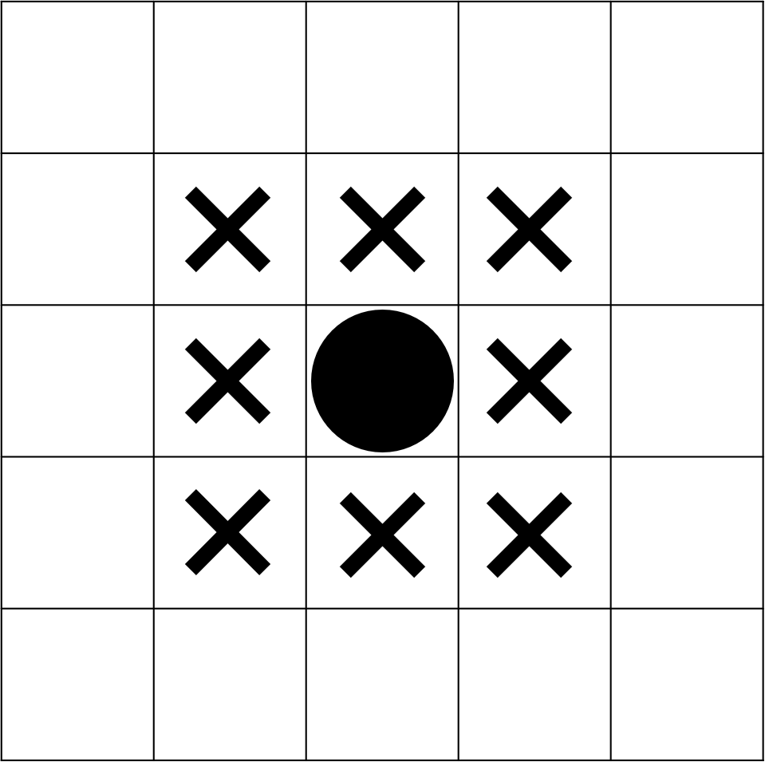
게임 설명
플레이 말
왕(cost : 5)(킹)
모든 거리의 적에게 데미지를 줄 수 있음
전후좌우, 대각선으로 한 칸씩 이동가능
주변 아군의 체력을 조금씩 깎아 자신의 체력을 채움
스킬 : 여봐라!
장수를 소환해 적과 싸우는데 협력

Slide 20
게임 설명
플레이 말
왕(cost : 5)(킹)
모든 거리의 적에게 데미지를 줄 수 있음
전후좌우, 대각선으로 한 칸씩 이동가능
주변 아군의 체력을 조금씩 깎아 자신의 체력을 채움
스킬 : 여봐라!
장수를 소환해 적과 싸우는데 협력

Slide 21
게임 설명
코스트
스테이지 시작 직후 8코스트 지급(난이도에 따라 조정 예정)
코스트를 이용해 자신이 원하는 말을 구매해 전략에 따라 배치
남는 코스트가 있을 시, 보너스 점수 얻음

Slide 22
게임 설명
점수 획득법
적들을 죽일 때마다 일정 점수를 얻음
코스트가 남을 시 추가 점수 획득
살아있는 용병의 수가 많을수록 추가 점수 획득

Slide 23
게임 설명
적들의 종류
처녀귀신
도깨비
구미호
물귀신
묘귀(고양이 귀신)
저승사자
+추가로 적이 필요할 경우 추가할 예정

Slide 24
게임 설명
적의 스킬
처녀귀신 스킬:원한 (독 데미지)
도깨비 스킬: 금나와라 뚝딱(장애물 생성)
구미호 스킬: 매혹 (주위를 환기시킴)
물귀신 스킬: 길동무(움직임을 제한시킴)
묘귀 스킬: 할퀴기(할퀴는 데미지)
저승사자 스킬: 저승길(3번 이름을 말하게 되면 죽음)

Slide 25
프로젝트의 이점
GITHUB 사용을 통해 형상 관리하는 법을 깨우칠 수 있다.
게임의 알고리즘을 체계적으로 설계하는 방법을 터득할 수 있다.
게임 개발에 사용되는 언어에 대한 지식이 향상될 수 있다.

Slide 26
Thank you

